Slide 1
DISEÑO DE SALIDAS
República Bolivariana de Venezuela
Ministerio del Poder Popular para la Educación
Instituto Universitario “Jesús Obrero”
Extensión Barquisimeto
Marcel Quiroz V: 26.357.660
Mauricio Istúriz V: 28.286.521
Oriana Figueroa V: 29.587.787
Richard Galíndez V: 28.425.396
Dainellis Rodríguez V: 27.828.652

Slide 2
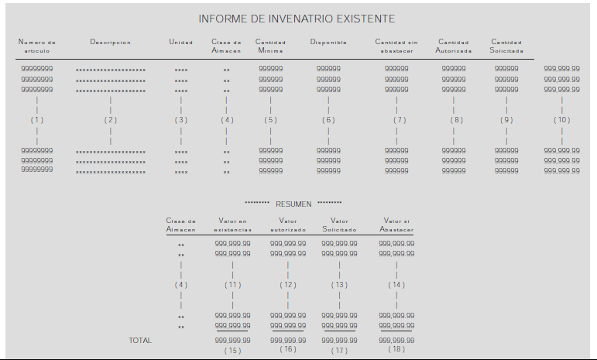
¿QUÉ ES?
La salida es la capacidad de un sistema de información para generar la información procesada hacia el exterior, bien sean datos de entrada o resultados.
En el diseño de la salida, se selecciona métodos para representar la información y se crean documentos, informes u otros formatos que contienen información producida por el sistema.

Slide 3
IDENTIFICACION DE LAS NECESIDADES DE LAS SALIDAS DEL SISTEMA
Debido a la importancia de esta fase, se deben llevar a cabo varios pasos:
Primero se deben identificar las necesidades de los usuarios.
Orientar el diseño de la salida hacia su satisfacción, así como alcanzar sus objetivos.
Determinar el potencial para los recursos de la salida.
Observar la situación en la organización y sus colaboradores, y asegurarse que el diseño de la salida se adapte al contexto de la misma.
Identificar cuándo y con qué frecuencia es necesaria la salida, ajustando la salida para el uso que se le va a dar.

Slide 4
CARACTERÍSTICAS
¿Qué características debe poseer una Salida bien diseñada?
Servir al propósito para el cual fue creada.
Cubrir las necesidades del usuario: Debe coincidir con las necesidades del usuario.
Producirse en la cantidad apropiada y no sobrecargar el sistema.
Estar en donde y cuando se necesita, es decir, una salida debe ser oportuna.
Utilizar el método apropiado para producirse.
Garantizar los niveles de seguridad requeridos.

Slide 5
TIPOS DE SALIDAS
Pueden ser de distintas formas: impresas, microformas, auditivas, pantalla y audio.
Debe tener una buena relación el contenido de la salida con el método de salida.
Salidas externas: salen de la organización.
Salidas internas: no salen de la organización.
Informes históricos: se emiten al momento de una excepción.
¿En dónde se necesita la salida?
¿Cuántas personas necesitan la salida?
¿Deben ser almacenadas?

Slide 6
OBJETIVOS
Tener un propósito establecido: Toda salida debe tener un propósito.
Que el usuario pueda ajustarse a sus necesidades: Realizar observaciones, entrevistas al usuario.
Asegurarse que se encuentre como se quiere: Se refiere a la salida impresa, mostrada en pantalla.
Entrega de las salidas a tiempo: Que se realicen en el tiempo establecido.
Seleccionar el método de salida: Siendo reportes, audios, entre otros.

Slide 7

IMPORTANCIA
La misma mantiene una importancia predominante, debido a que los usuarios confían en ellas para tomar decisiones que afectan a toda la empresa, y muchas veces juzgan la utilidad de todo el sistema, sólo por sus salidas. La misma tampoco debe ser sobrecargada sino agradable para el usuario.

Slide 8
PREGUNTAS
1. ¿Cuál de ellos es un tipo de Diseño de Salidas?
CODIFICACIÓN.
REPORTES.
VARIABLES.
2. ¿Qué salida es la que se encarga de realizar reportes o informes altamente detallados dentro de la organización?
SALIDA EXTERNA.
SALIDA INTERNA.
3. ¿Cuál de estos es un objetivo para el Diseño de Salidas?
AJUSTE DE LAS NECESIDADES DEL USUARIO.
MANTENER UN CONTROL DEL RESPALDO.
EVITAR EL USO DE LOS DATOS.

